Slide 1
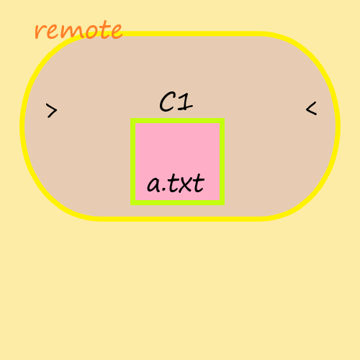

게임 이름: only a.txt
Git remote area에 a.txt 혼자만 들어가라!!
UI
W,a,s,d로 플레이어를 조작 할 수 있다.
키보드 방향키로 탄알을 쏠 수 있다.
Git add, apply, commit, merge 까지 혼자만 생존하라!

Slide 2






실행방법: 디버깅모드로 실행
게임특징:
게임 소프트웨어공학 수업에서 배웠던 것을 기억하며 제작 하였기 때문에, 이번학기를 다시 되돌아 볼 수 있고, git 에 대한 지식을 다시 볼 수 있다.

